Slide 1

第九章 图像分割
1. 图像分割一般是基于亮度值的两种基本特性来分割:
1) 不连续性;
2) 相似性.
2. 根据不连续性分割图像:
如奇异点检测, 线检测和边缘检测.
3. 依据事先制定的准则将图像分割为相似的区域:
如门限处理、区域生长、区域分离和聚合。

Slide 2
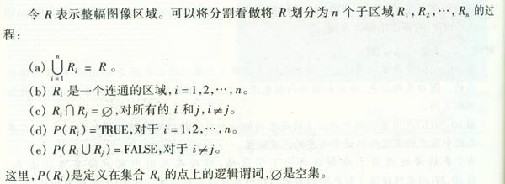
图像分割:

Slide 3
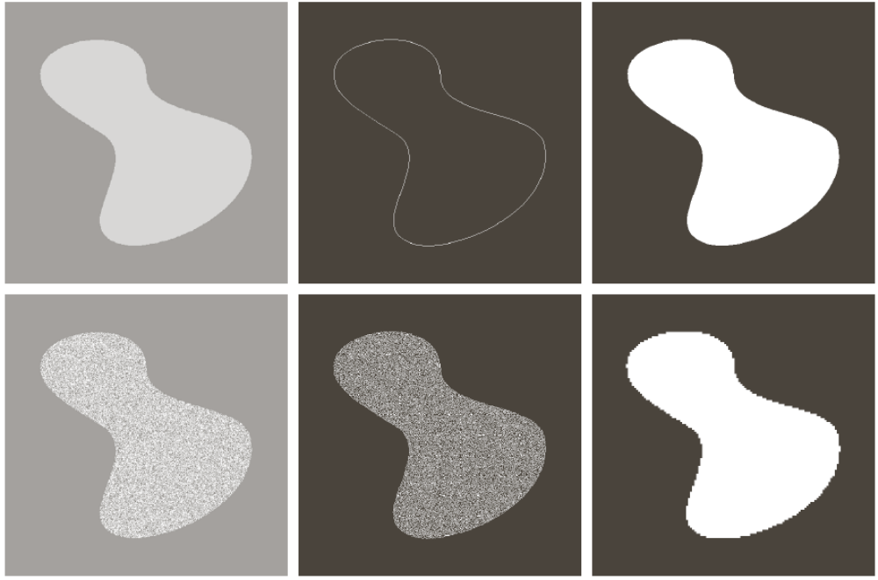
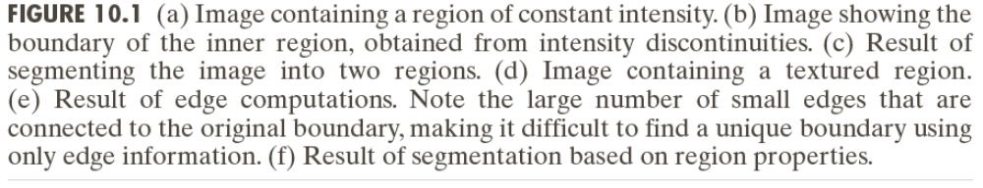
图像分割的例子:

Slide 4
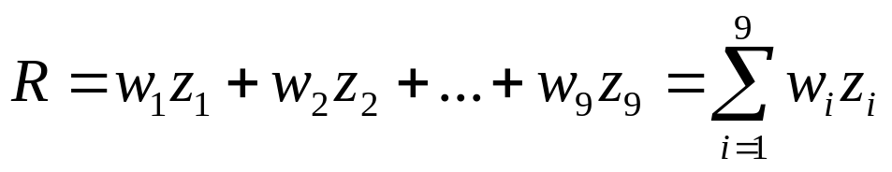
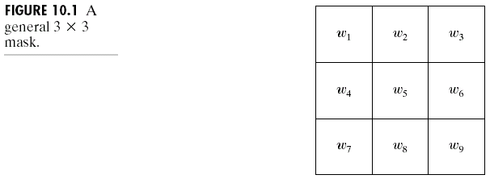
一. 间断检测
寻找间断最一般方法是对整幅图像使用模板（滤波器）进行检测。
对于常用的3x3掩模，图像中任一点的响应公式为：

Slide 5


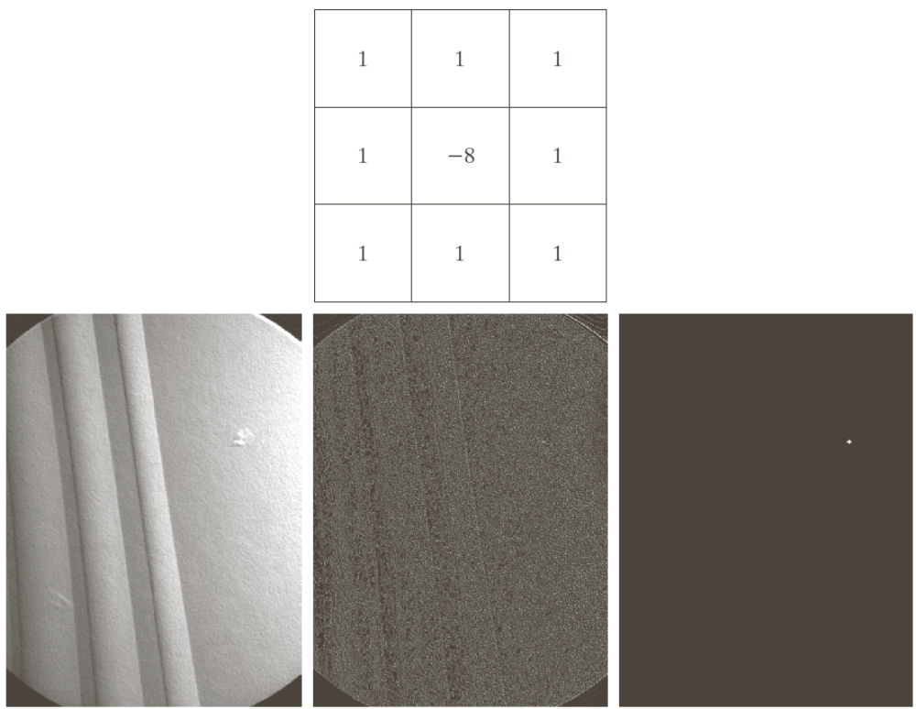
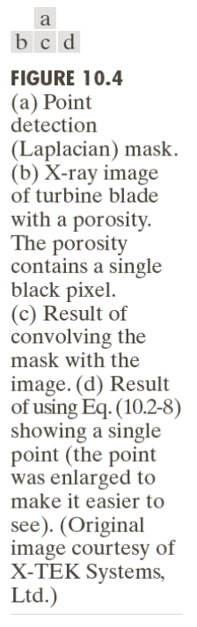
1. 点检测
如果 ，其中阈值 ，则模板中心位置的点为所求的点。

Slide 6
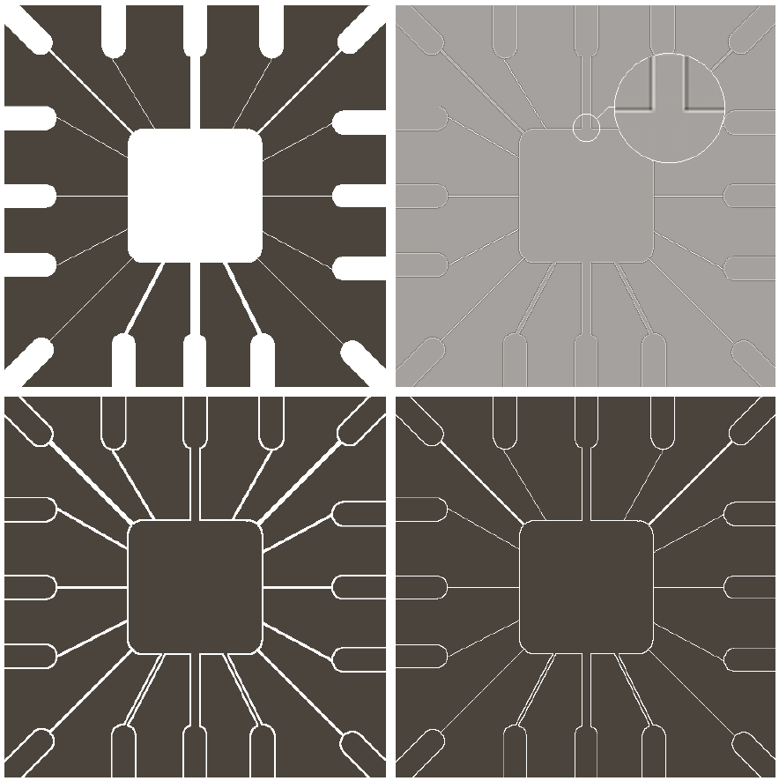
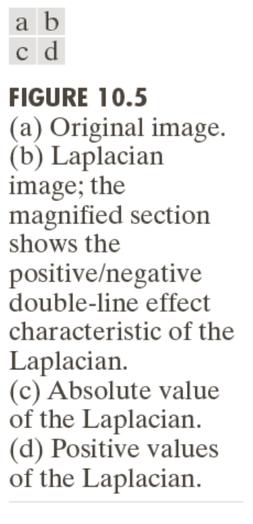

Slide 7
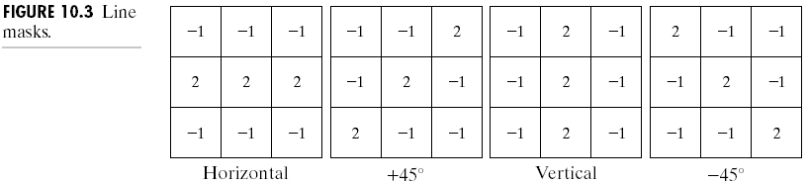

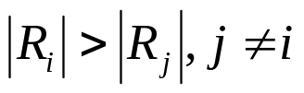
2. 线检测
线检测通常采用如下4种摸板：
如果上述4种模板产生的响应分别为： ，并且
，则认为此点与模板i方向的线有关。

Slide 8
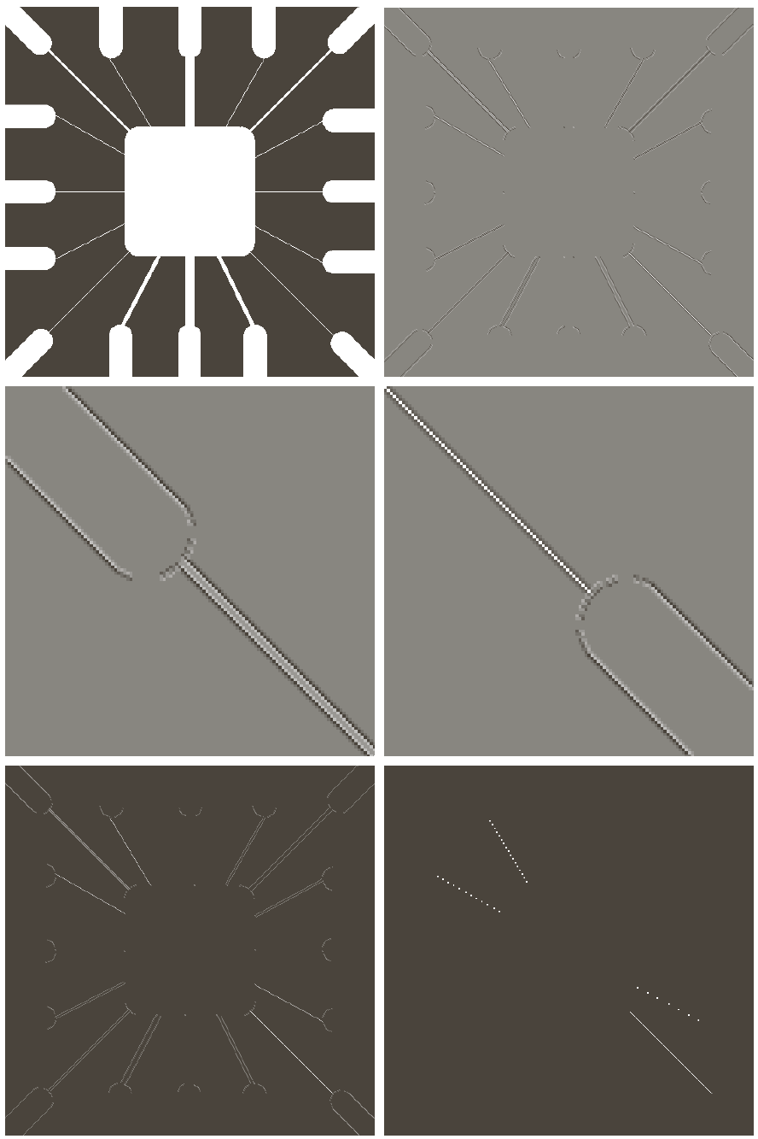
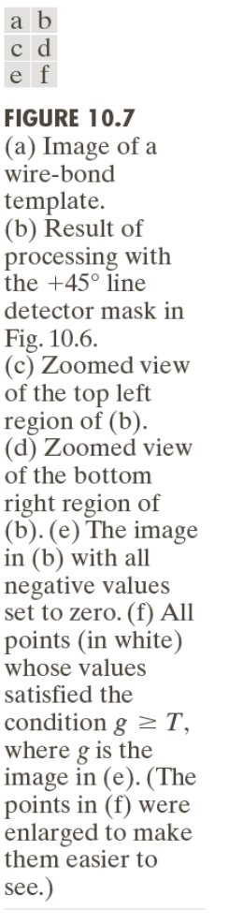

Slide 9
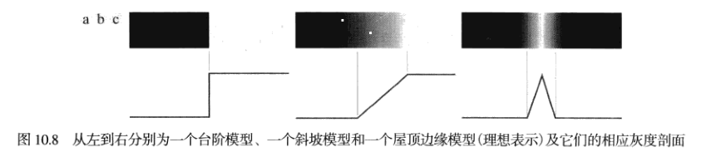
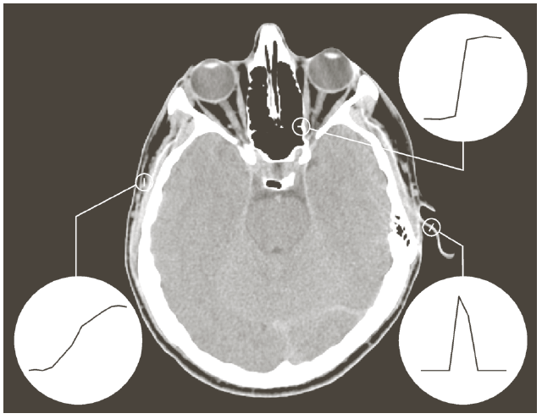
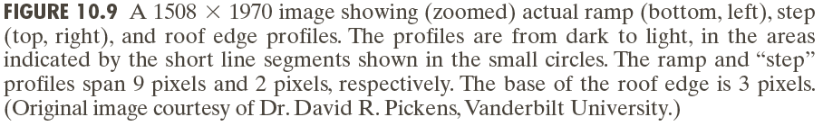
3. 边缘模型

Slide 10
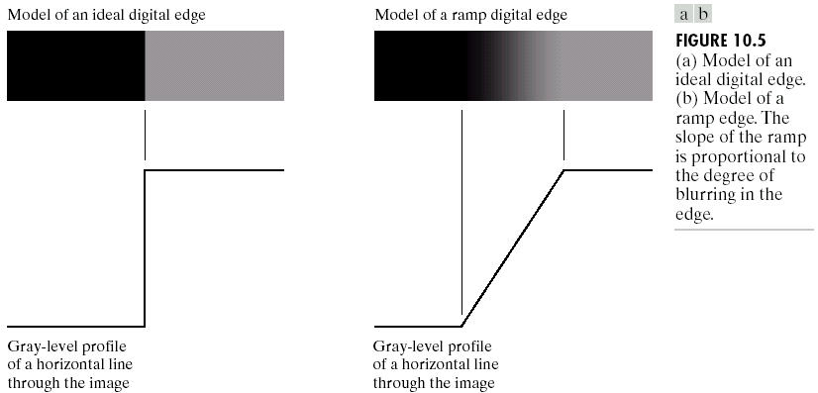
4. 边缘检测
主要使用一阶导数和二阶导数检测图像中的边缘.
边界与边缘的区别.
边缘的种类:Delta边缘、阶梯边缘和斜边缘。

Slide 11
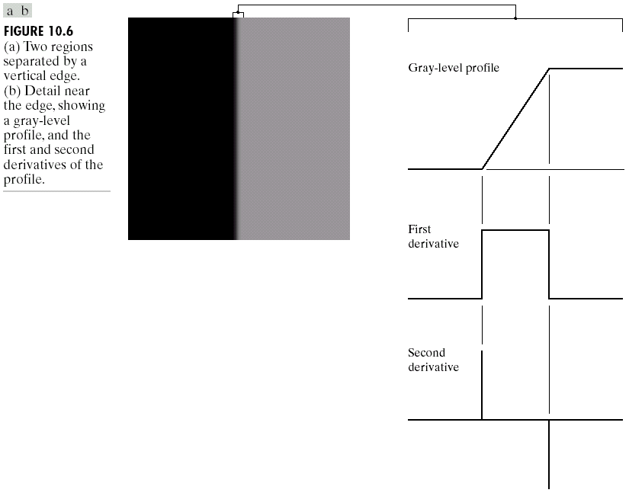

Slide 12
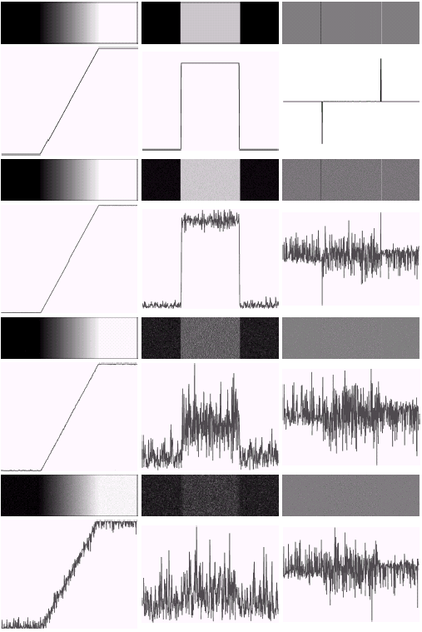
微小的噪声对导数的影响是巨大的。
通常通过阈值确定边缘位置。

Slide 13
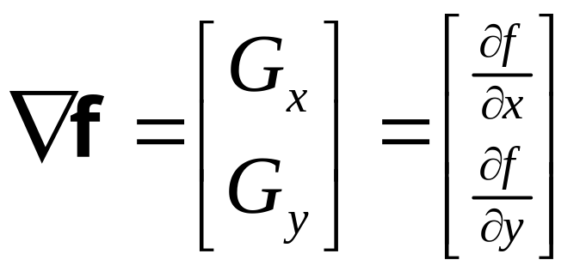
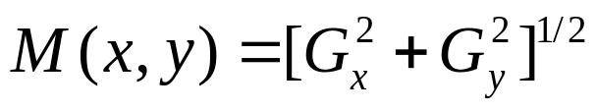
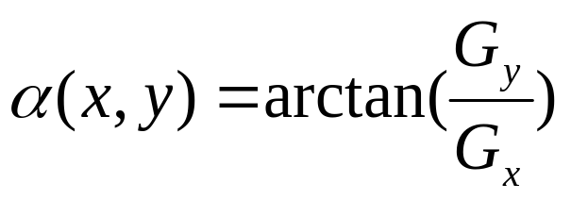
梯度算子
图像一阶导数的代表.
梯度向量的定义:
其中灰度最大变化率:
梯度方向:
边缘方向与梯度方向垂直。

Slide 14
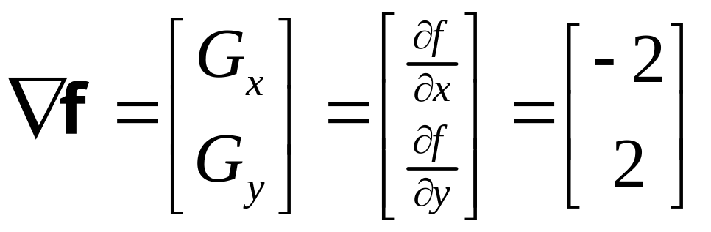
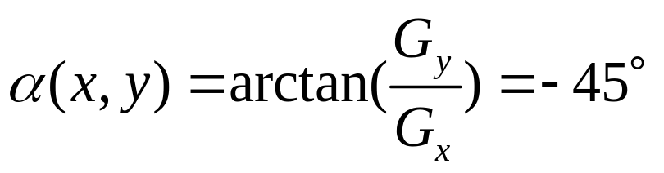
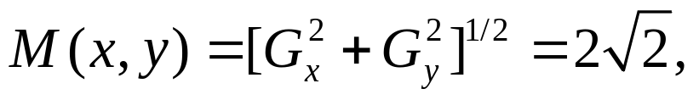
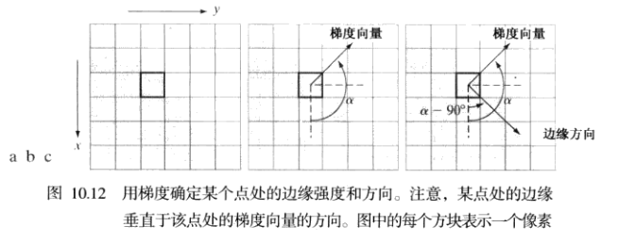
梯度向量的定义:

Slide 15
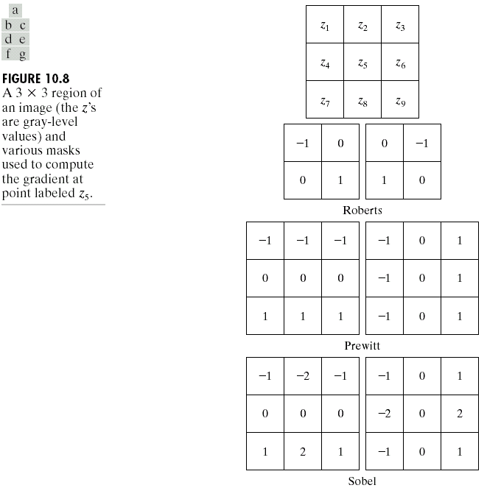

Slide 16
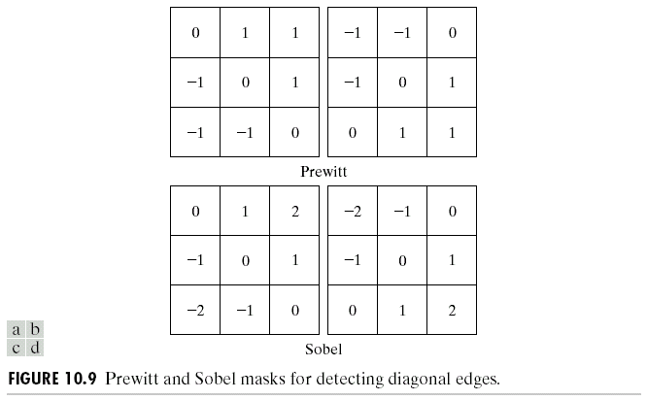

Slide 17
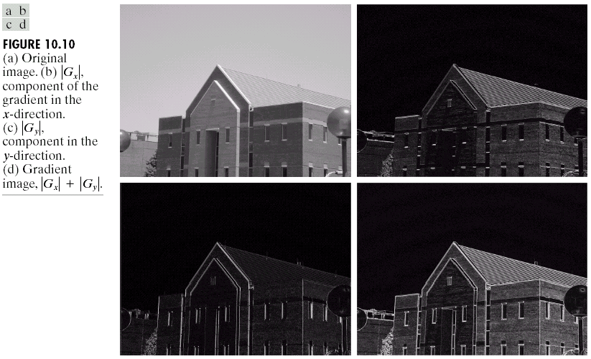
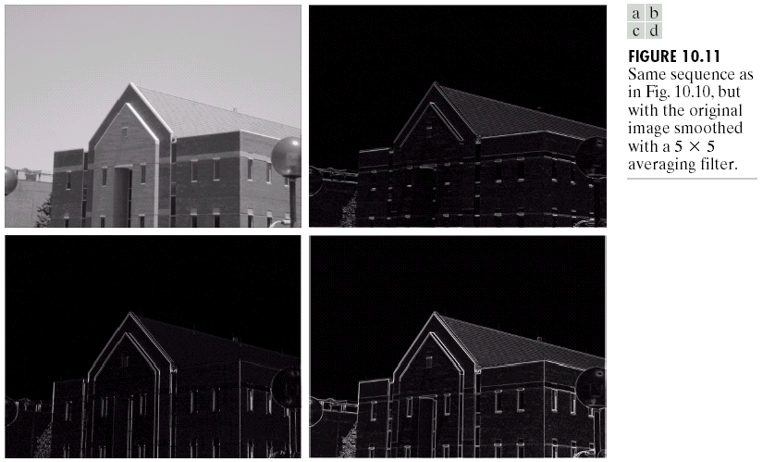

Slide 18
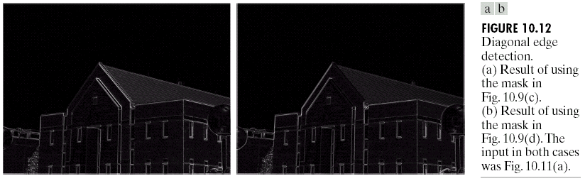

Slide 19
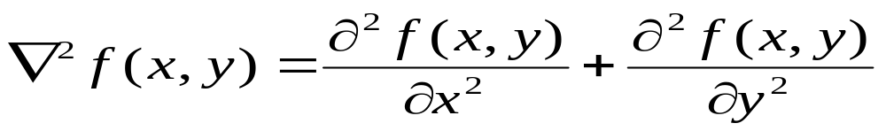
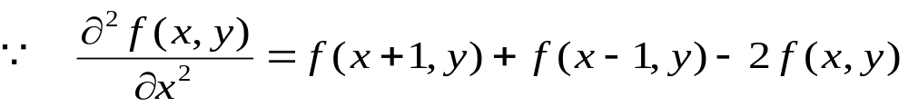
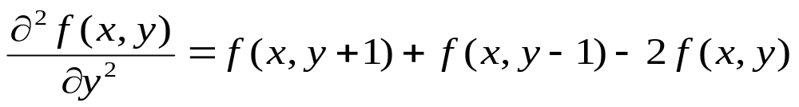
拉普拉斯算子
拉普拉斯算子是各向同性的二阶微分算子，定义为：
拉普拉斯算子是线性算子。

Slide 20
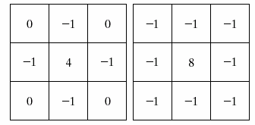
拉普拉斯算子的常用模板.
拉普拉斯算子应用的优缺点.

Slide 21

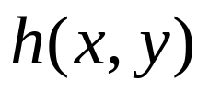
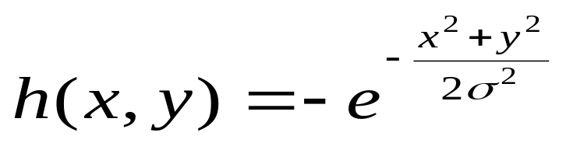
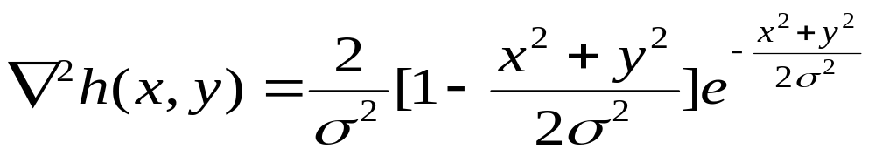
高斯拉普拉斯算子与Marr-Hidreth边缘检测
由于拉普拉斯算子的应用通常会放大图像的噪声，
因此通常先平滑，再应用拉普拉斯算子。
假设 为图像, 为高斯平滑函数.
则
其中:

Slide 22
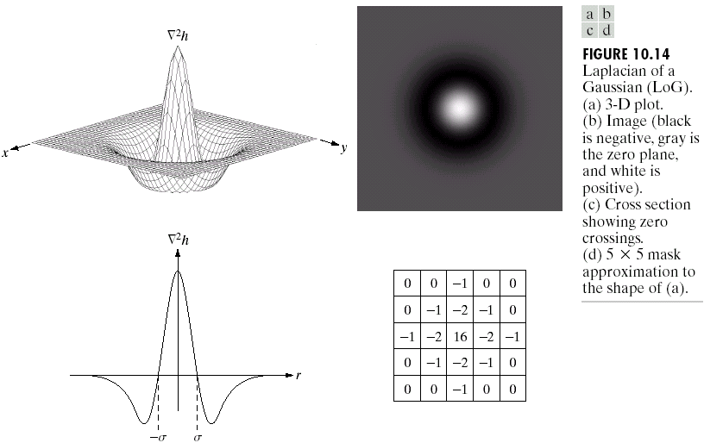
高斯拉普拉斯算子的近似模板
墨西哥草帽函数

Slide 23
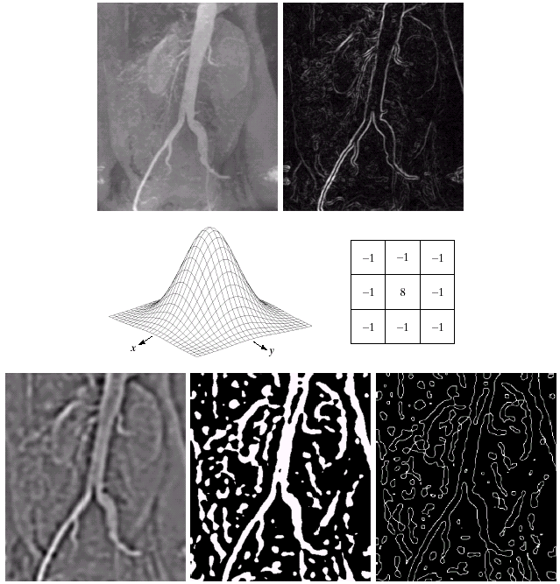
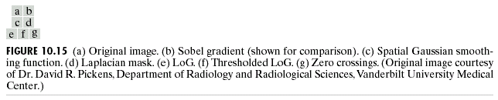

Slide 24
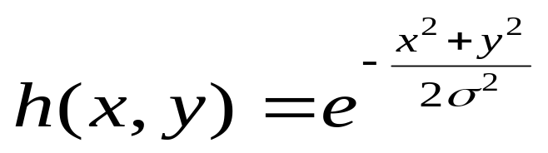
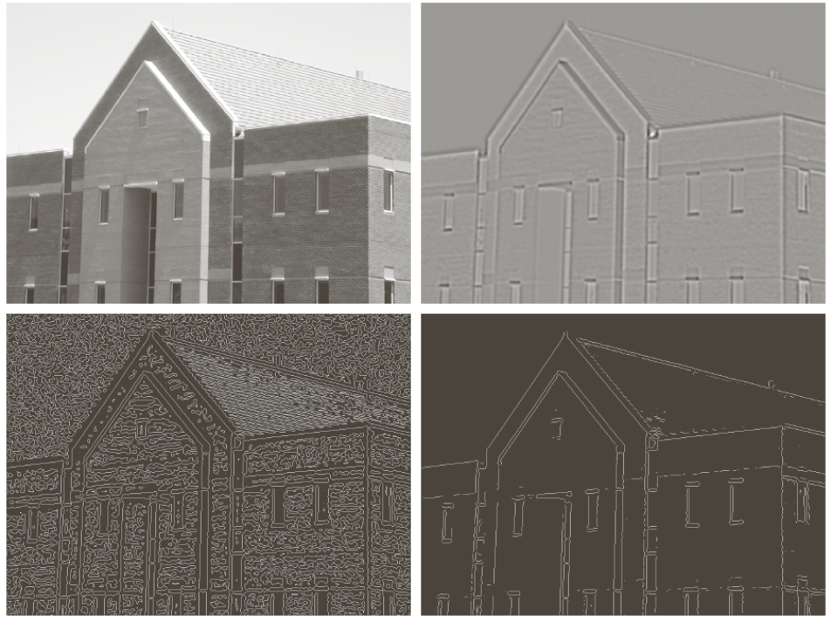
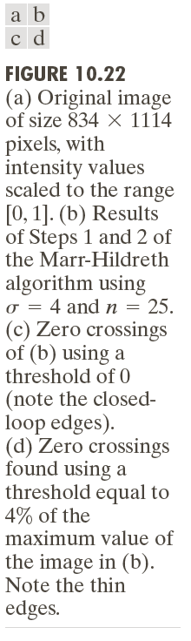
Marr-Hildreth边缘检测
1、用对下面式子取样得到n*n的高斯低通滤波器对输入图像滤波；
2、计算第一步得到图像的拉普拉斯变换；
3、找到步骤2所得到图像的零交叉点。

Slide 25
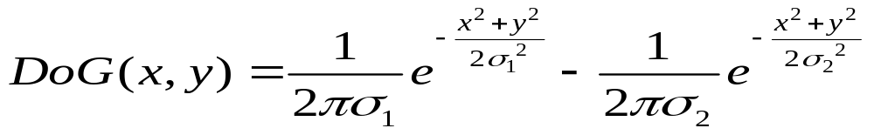
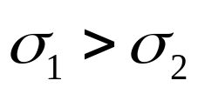

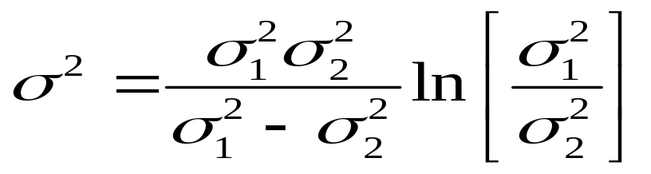
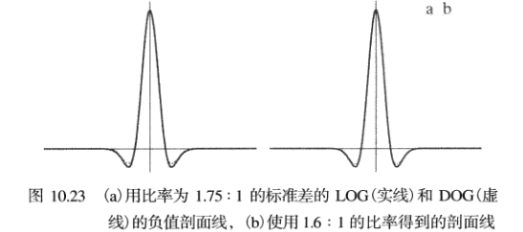
高斯差分滤波与Marr-Hildreth边缘检测
1、使用高斯差分DoG可以近似高斯拉普拉斯LoG
其中 。可以使用标准方差比率1.6:1来建模，则可以获得LoG的工程近似。
选择 ，可以使LoG与DoG有相同的零交叉。

Slide 26
Canny[1968]边缘检测
目标：
1、低错误率。边缘一个不落，一个不多
2、边缘点应该被很好地定位。
3、单一边缘点响应。
算法步骤：
1、用一个高斯滤波器平滑输入图像；
2、计算梯度幅值图像和角度图像；
3、对梯度幅值图像应用非最大抑制；
4、用双阈值处理和连接分析来检测并连接边缘。

Slide 27
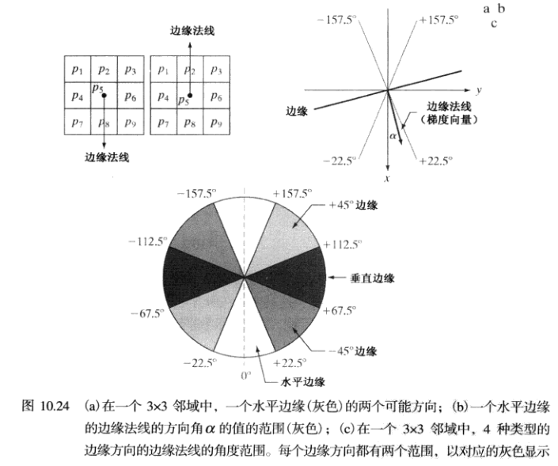
Canny[1968]边缘检测

Slide 28

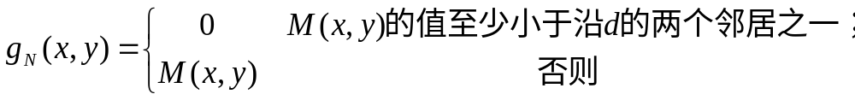

Canny[1968]边缘检测
非最大抑制方案：
1、寻找最接近 的方向d;
2、
代表细化后的边缘
用阈值处理减少伪边缘点。考虑：
1、阈值过低，产生比较多的伪边缘点；
2、阈值过高，会删除真正的边缘点。

Slide 29




Canny[1968]边缘检测
双阈值法：
1、 的比率为2：1或者3：1；
2、
用弱边缘补齐强边缘，获得完整边缘；

Slide 30


Canny[1968]边缘检测

